Slide 1



Universidad Nacional Escuela de informática Diseño e implementación de bases de datos
Utilización del RAT
Por:
Alexander Camacho Padilla
Email: alexandercp91@gmail.com
I ciclo, 2013

Slide 2
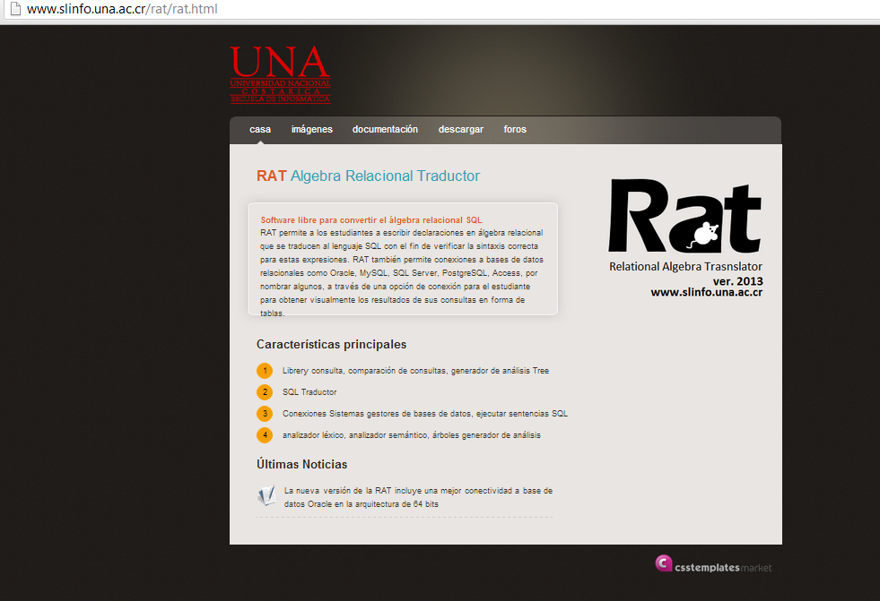

Slide 3
Relational Algebra Translator (RAT)
Es una herramienta que sirve para optimizar consultas SQL
Este tiene la posibilidad de guardar las consultas que se efectúen.
Para poder observar la biblioteca (inicialmente vacía) debe ingresar a “Query library”.

Slide 4
Relational Algebra Translator (RAT)
El producto de software Relational Algebra Translator (RAT) implementa los operadores originales del álgebra relacional (pi. sigma, producto cartesianos, producto natural y ro)
Además cuenta con operadores lógicos como el ‘Y’ y el ‘O’ lógicos, por ultimo implementa los operadores conjuntistas (diferencia, unión y la intersección).

Slide 5
Relational Algebra Translator (RAT)
Permite escribir declaraciones en álgebra relacional que se traducen al lenguaje SQL con el fin de verificar la sintaxis correcta para estas expresiones de una forma optimizada.
También, permite conexiones a bases de datos relacionales como Oracle, MySQL, SQL Server, PostgreSQL, Access, por nombrar algunos, a través de una opción de conexión con el fin de visualizar las consultas en forma de tablas.

Slide 6
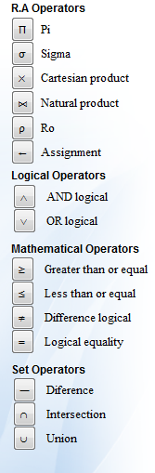
Relational Algebra Translator (RAT)

Slide 7
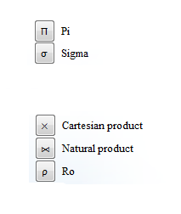
Relational Algebra Translator (RAT)

Slide 8
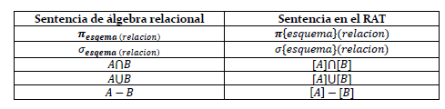
Relational Algebra Translator (RAT)

Slide 9
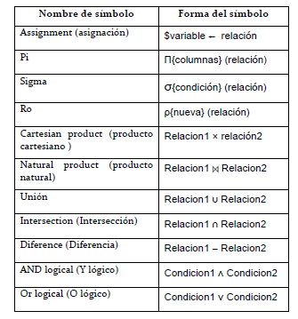

Slide 10
Relational Algebra Translator (RAT)
Descargar:
http://www.slinfo.una.ac.cr/rat/descargas/software/RATv4.1.exe

Slide 11
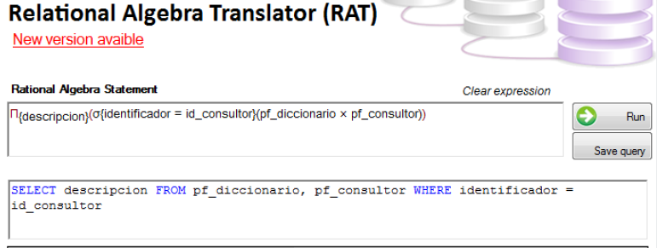
Relational Algebra Translator (RAT)

Slide 12
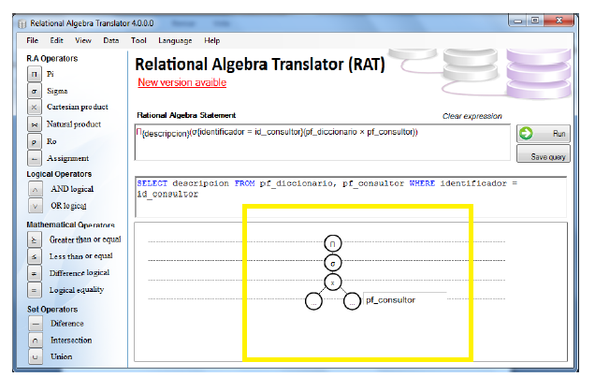
Relational Algebra Translator (RAT)
Árbol de Parser

Slide 13
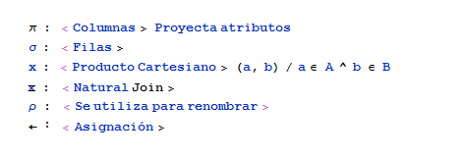
Relational Algebra Translator (RAT)

Slide 14
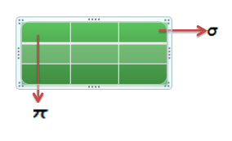
Relational Algebra Translator (RAT)

Slide 15
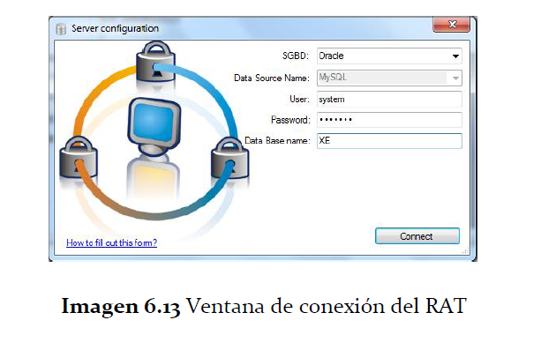
Relational Algebra Translator (RAT)
Conexión.

Slide 16
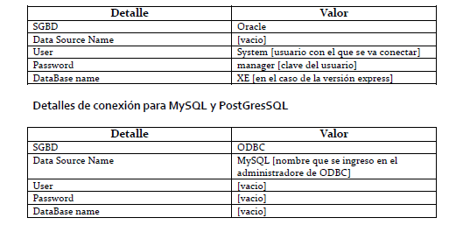
Relational Algebra Translator (RAT)

Slide 17
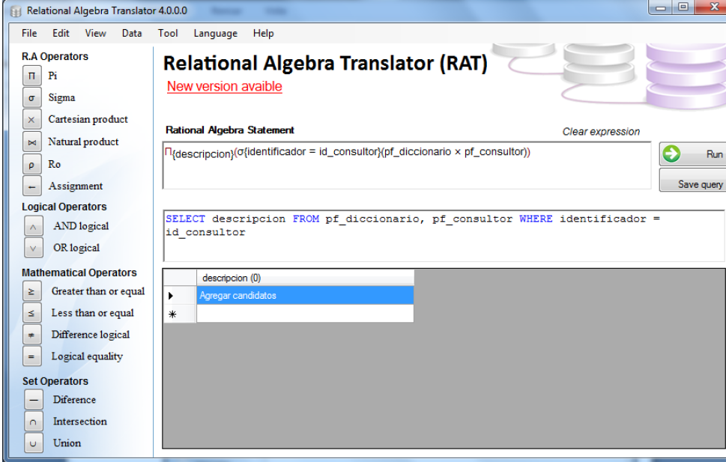
Relational Algebra Translator (RAT)

Slide 18
Ejemplo 1
Encuentre los datos de las personas (nombre, edad, teléfono)
que tengan un automóvil superior a 100

Slide 19
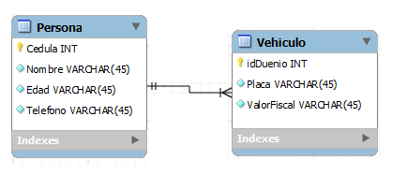
Ejemplo 1

Slide 20

Consulta sin optimizar con RAT

Slide 21

Relational Algebra Statement

Slide 22
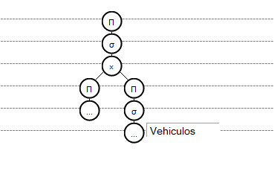
Arbol de Parser

Slide 23

Consulta optimizada con RAT

Slide 24
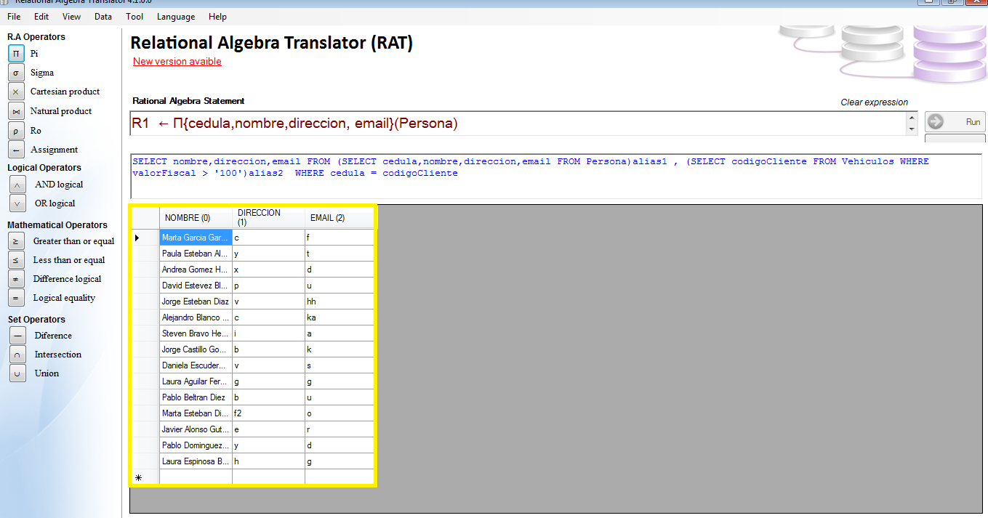
Consulta a la BD mediante RAT

Slide 25
Ejemplo 2
“Listar todos los clientes que han comprados en la zona de Heredia dos o más unidades de productos electrónicos, con precio superior a 50.000 colones (entre todos los productos, no por precio unitario) que sean vendidos por proveedores fuera de Costa Rica”.

Slide 26
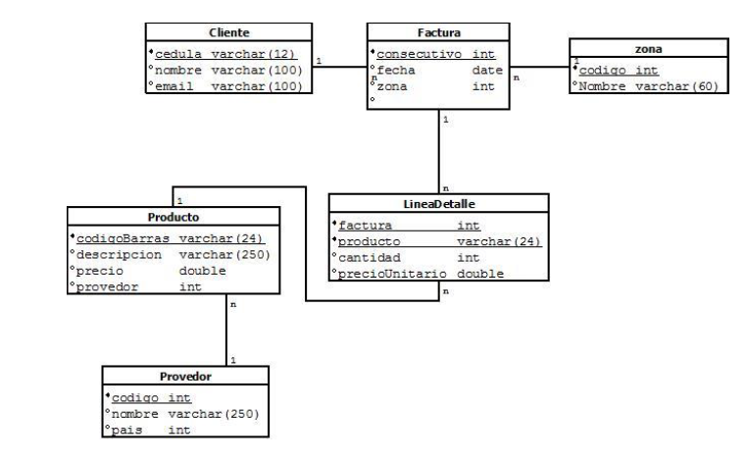
Ejemplo 2

Slide 27
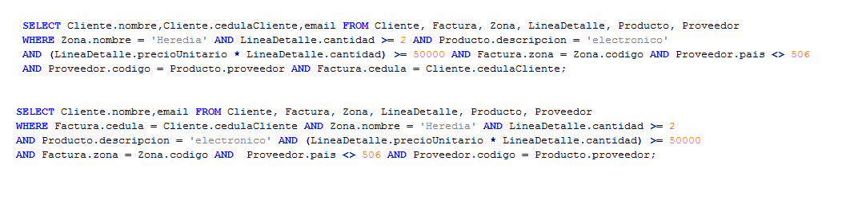
Consulta sin optimizar con RAT

Slide 28
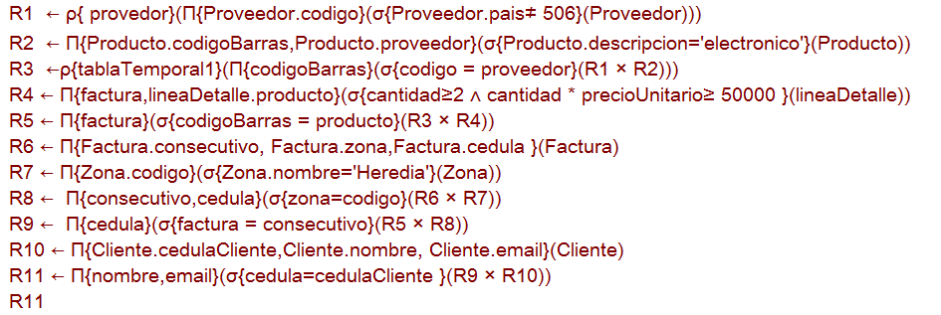
Relational Algebra Statement

Slide 29
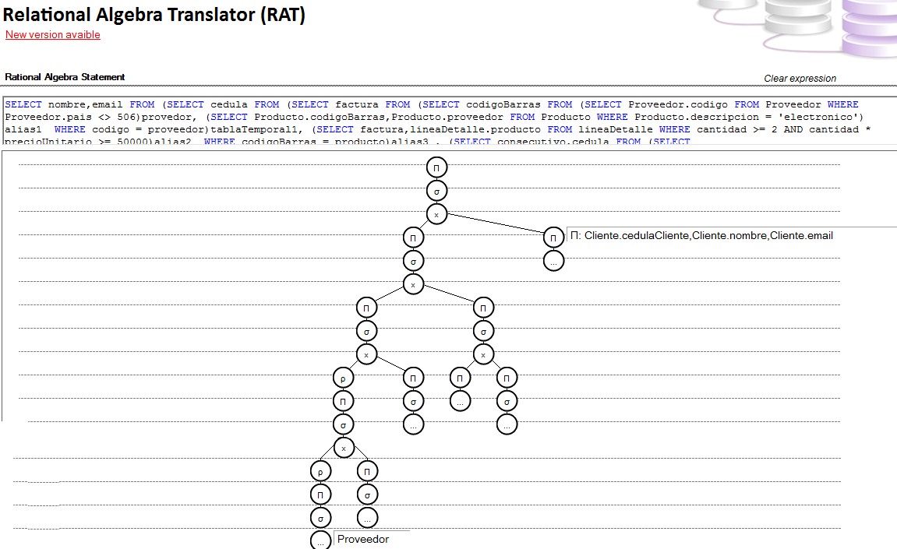
Arbol de Parser

Slide 30
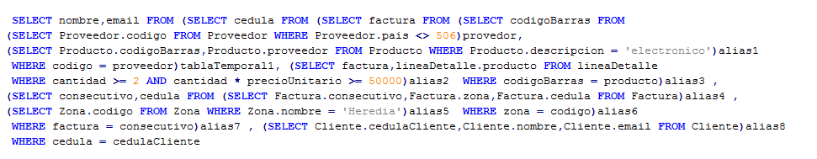
Consulta optimizada con RAT

Slide 31
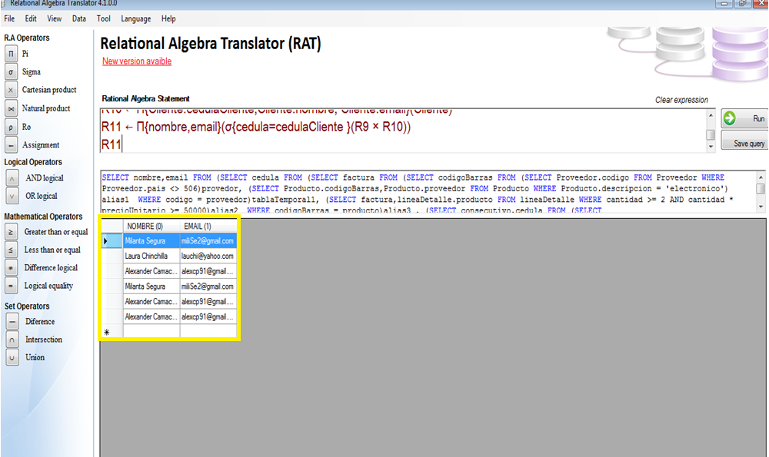
Consulta a la BD mediante RAT

Slide 32
Referencias bibliográficas
[1] Relational Algebra Translator, Capitulo 6

Slide 33

Muchas gracias!!

